Slide 1
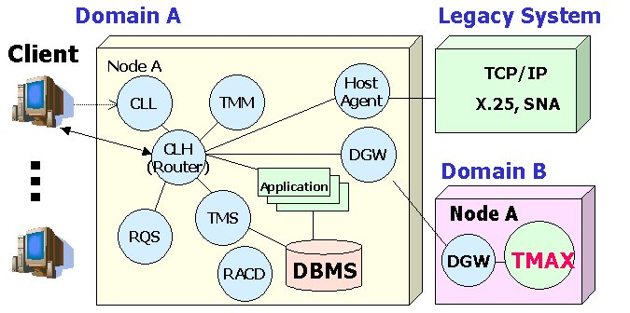
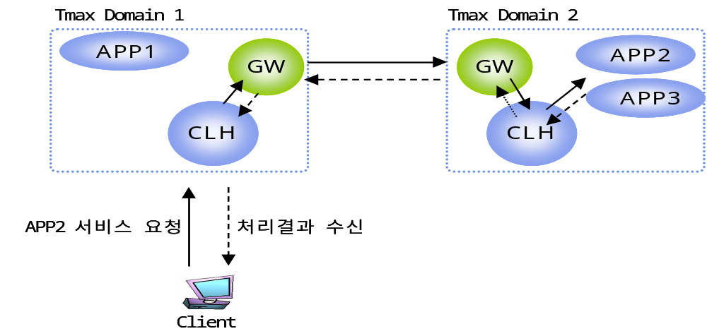
TMAX 시스템 구성
- TMM (Tmax Mamager)
- CLL (Client Listener)
- CLH (Client Handler)
- TMS (Transaction Manager Server)
- RQS (Reliable Queue Server)
- GW (Gateway Process)
- Racd (Remote Access Contron Daemon)
- TCS (Tmax Control Server)
- UCS (User Control Server)
2. GATEWAY간 서비스 처리

Slide 2
3. TMAX 기동
.
4. TMAX 종료
5. tmadmin
6. tmadmin -m
TMAX 전체 기동 | tmboot
TMAX 엔진만 기동 | tmboot –T
서버별 기동 (TMAX가 기동되고 있는 상태에서 서버별로 프로세스를 기동할 수 있다.) | tmboot –s <svr name> tmboot –S <svr name> | 해당 서버를 1개 만 기동 해당 서버를 MIN 개수만큼 기동
TMAX 전체 종료 TMAX 전체 강제 종료 | tmdown tmdown -i | 실행 중인 작업은 종료하고 프로세스를 종료 실행 중인 작업이 있어도 강제 종료
서버별 종료 (TMAX가 기동되고 있는 상태에서 서버별로 프로세스를 기동할 수 있다.) | tmdown –s tmdown –S | 해당 서버를 1개 만 종료 해당 서버를 MAX 개수만큼 종료
TMAX 정보 보기 | ti
접속 CLIENT 정보 보기 | ci
전체 서버 정보 보기 | si
서버별 정보 보기 | st –p <svr name> | Wildcard (*)도 사용 가능 St –p ibsvr25*
서비스별 정보 보기 | st –s <svc name> | Wildcard (*)도 사용 가능 St –s IBM17*
로그를 파일로 보관 | logstart <filename> …….. logend | Logstart 이후에 화면에 나타나는 내용이 <filename>에 저장됨
Queue를 purge | qp –v <svr name>
작업 중인 서버를 client에게 에러 메시지 없이 새로운 서버로 올리기 | rbs <new svr(bkappbin에 있는 것))> <old svr(appbin에 있는 것))> | tmdown –S와 같지만 queue에는 쌓이므로 에러 메세지는 안받음

Slide 3
7. TMAX 환경화일
*DOMAIN
res1 SHMKEY = 79880, MAXUSER = 50, MINCLH = 1, MAXCLH = 3,
TPORTNO = 8888, CMTRET = Y, BLOCKTIME = 60
*NODE
netis01 TMAXDIR = "/tmax11",
APPDIR = "/tmax11/appbin",
PATHDIR = "/tmax11/path",
TLOGDIR = "/tmax11/log/tlog",
ULOGDIR = "/tmax11/log/ulog",
SLOGDIR = "/tmax11/log/slog“
*SVRGROUP
gumae_svg NODENAME = netis01, DBNAME = INFORMIX,
OPENINFO = "gumaedb", CLOSEINFO = "",
TMSNAME = gumae_tms, MINTMS = 2, MAXTMS = 6,
ENVFILE = "/tmax11/env/kj11_online“
*SERVER
tcp111 SVGNAME=svg1, MIN=1, MAX=1, CPC=10, SVRTYPE=CUSTOM_GATEWAY,
CLOPT="-- -P 4000 -N 10 -k 81000 -T 10“
gumae101 SVGNAME=gumae_svg, MIN=2, MAX=10, RESTART=Y,
MAXRSTART=100, ASQCOUNT=5,
CLOPT="-o /tmax11/log/ulog/$(SVR).$(DATE).log"
gumae102 SVGNAME=gumae_svg, MIN=2, MAX=5, RESTART=Y,
MAXRSTART=100, ASQCOUNT=3,
CLOPT="-o /tmax11/log/ulog/$(SVR).$(DATE).log"
*SERVICE
TCP111 SVRNAME=tcp111
GMA100 SVRNAME=gumae101
GMA101 SVRNAME=gumae101
GMA102 SVRNAME=gumae101
GMA103 SVRNAME=gumae101
GMA104 SVRNAME=gumae101
GMB100 SVRNAME=gumae102
GMB105 SVRNAME=gumae102
GMB110 SVRNAME=gumae102
GMB115 SVRNAME=gumae102
GMB200 SVRNAME=gumae102

Slide 4
8. RBS 실행시 주의사항
1) rbs는 suspend, tmdown, cp, tmboot, resume의 순서로 진행된다.
주1) 현재 active되어있는 서버가 없는 경우는 suspend가 진행되지 않으므로 다음 단계로 진행
되지 않는다. 즉, rbs가 성공적으로 진행되지 않는다.
2) rbs에서 suspen단계에서 시간이 걸릴 수 있다. 이런 경우 ctrl-c로 종료하지 않도록 주의한다.
3) tmadmin –m 으로 administraion하는 경우에 정상 종료(즉, quit or q)를 반드시 한다. rbs를 하는
도중에 ctrl-c하면 tmadmin자체도 종료되므로 주의한다.
9. 참고
1) 특정 서비스만 갑자기 안되는 경우
그 서버 프로세스가 BLK되어 있는지 확인한다.
즉, tmadmin에서 si 명령어를 이용하여 status가 BLK인지를 확인한다. 아래 예는 ibsvr003이
BLK되어 있는 상태입니다. BLK상태에서는 서비스는 처리되지 않는 상태에서 queue에만 쌓이게 된다. rbs를 수행할 때 resume상태에서 멈추게 되면 서버 프로세스는 BLK상태로
남게 된다.
=> tmadmin –m에서 resume -v <server>하면 상태가 RDY로 변하고 서비스를 수행할 수 있다.
예를 들어 아래와 같은 경우는 resume -v ibsvr003하면 RDY로 돌아간다.
$$1 AP1 (tmadm): si
------------------------------------------------------------------------
clh svrname (svri) status count qcount qpcount emcount
------------------------------------------------------------------------
1 ibsvr001 ( 0) RDY 197786 0 0 0
1 ibsvr002 ( 1) RDY 5088 0 0 0
1 ibsvr003 ( 2) BLK 195 100 0 0
1 ibsvr011 ( 3) RDY 0 0 0 0
1 ibsvr244 ( 33) RDY 104519 0 0 0
1 ibsvr251 ( 40) RDY 4449 0 0 0
$$2 AP1 (tmadm): resume –v ibsvr003
$$3 AP1 (tmadm): si
------------------------------------------------------------------------
clh svrname (svri) status count qcount qpcount emcount
------------------------------------------------------------------------
1 ibsvr001 ( 0) RDY 197786 0 0 0
1 ibsvr002 ( 1) RDY 5088 0 0 0
1 ibsvr003 ( 2) RDY 245 50 0 0
1 ibsvr011 ( 3) RDY 0 0 0 0
1 ibsvr244 ( 33) RDY 104519 0 0 0
1 ibsvr251 ( 40) RDY 4449 0 0 0

Slide 5
2) 서버들이 처리한 상태, 처리 건수, 현재 queue에 쌓여 있는 건수, queue에
있다가 purge한 건수를 알기 위해서는 si를 이용한다.
$$1 AP1 (tmadm): si
------------------------------------------------------------------------
clh svrname (svri) status count qcount qpcount emcount
------------------------------------------------------------------------
1 ibsvr001 ( 0) RDY 197786 0 0 0
1 ibsvr002 ( 1) RDY 5088 0 0 0
1 ibsvr003 ( 2) BLK 195 100 0 0
1 ibsvr011 ( 3) RDY 0 0 0 0
1 ibsvr244 ( 33) RDY 104519 0 0 0
1 ibsvr251 ( 40) RDY 4449 0 0 0
3) 한 서버에 대해서 프로세스가 몇게 실행되고 있는지 확인
환경 화일에 서버별로 선언되어 있는 MIN, MAX값과 비교하여 정보를 얻을 수
있다. 아래 예의 ibsvr003은 MIN=5, MAX=10, ASQCOUNT=10으로 정의되어 있다.
MIN=5로 정의되어 있는데 현재 서버가 3개 있다면 이 서버는 AP오류에 의하여
서버가 다운되거나 사용자의 조작에 의해서 프로세스가 중단된 것이라고 추측할
수 있고, 해당일의 slog로 확인할 수 있다.
slog에 특정 서비스에 의해 중단 된 경우
(E) CLH2058 server abnormally closed: <server> 86 running svc = <service> [CLH0538]
특정 서비스에 의하지 않고 서버가 중단된 경우는
( tmdow –i –S <server> 또는 kill –9 <process id> )
(E) CLH2058 server abnormally closed: <server> 86 running svc = unknown [CLH0538]
으로 메세지가 분리되어 나온다.

Slide 6
4) 특정 서버별 상태 보기
$$1 AP1 (tmadm): st -p ibsvr003
CLH 0:
-----------------------------------------------------------------
svr_name spr_no status count avg svc
-----------------------------------------------------------------
ibsvr003 35 RDY 14195 0.27 -1
ibsvr003 36 RDY 1551 0.76 -1
ibsvr003 37 RDY 214 3.64 -1
ibsvr003 38 RDY 107 5.75 -1
ibsvr003 39 RDY 96 5.32 -1
5) 특정 서비스별 상태 보기
$$2 AP1 (tmadm): st -s AGTRJ1
CLH 0:
----------------------------------------------------------------------
svc_name count avg cq_count aq_count q_avg status
----------------------------------------------------------------------
AGTRJ1 237739 0.84 0 83537 1.05 RDY
$$3 AP1 (tmadm): st -s IBM162
CLH 0:
----------------------------------------------------------------------
svc_name count avg cq_count aq_count q_avg status
----------------------------------------------------------------------
IBM162 180740 0.96 17 14202 4.40 RDY
(주) 특정 서비스가 queue에 쌓이는 경우 IBM162처럼 계정계와 연계하는 경우는
에이전트의 st(즉, st -s TCPGW1)를 확인한다. 비슷한 수준으로 queue에 쌓이면
서비스의 문제라기보다는 계정계와의 연계 업무 때문에 처리 속도가 떨어져서
queue에 쌓이는 것이라고 볼 수 있다.

